Slide 1
ANEMİLERE YAKLAŞIM
Dr.Osman AYYILDIZ
KTÜ Tıp Fakültesi Aile Hekimliği ABD
07.12.2022

Slide 2
Amaç
Anemilerde ve özellikle Demir eksikliği anemisinde doğru tanı koyabilme, tedavisini verebilme, takibini yapabilme konularında bilgi aktarımı sağlamak

Slide 3
Öğrenim Hedefleri
Anemiyi tanımlayabilmek
Demir eksikliği anemisine sebep olan durumları bilmek
Demir eksikliği anemisinin klinik belirti ve bulgularını tanıyabilmek
Tanı yöntemlerini kullanabilmek ve Demir eksikliği anemisinin ayırıcı tanısını yapabilmek
Demir eksikliği anemisinin tedavisini uygulayabilmek ve takibini yapabilmek

Slide 4
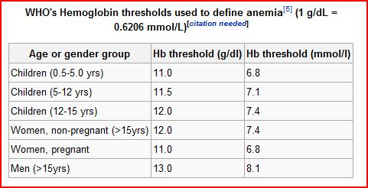
Anemi
Eritrosit sayısının veya oksijen taşıma kapasitelerinin yaş, cinsiyet, irtifa, sigara ve gebelik durumuna göre değişen fizyolojik ihtiyaçları karşılamak için dünya sağlık örgütü tarafından normal kabul edilen değerlerin altında kalmasıdır
Bir hastalık değil birçok hastalığın oluşturduğu klinik belirtilerden veya bulgulardan birisi olarak düşünülmelidir.
Aneminin varlığının gösterilmesinin ardından mutlaka nedeninin de aydınlatılması gerekir.

Slide 5
Anemi Görülme Sıklığı
Dünya Sağlık Örgütünün verilerine göre;
  Dünya nüfusunun yaklaşık %30’unun,
  Dünyadaki gebe kadınların %50’sinden fazlasının,
  Dünyadaki tüm kadınların 1/3’ünden fazlasının anemik olduğu tahmin edilmektedir.

Slide 6
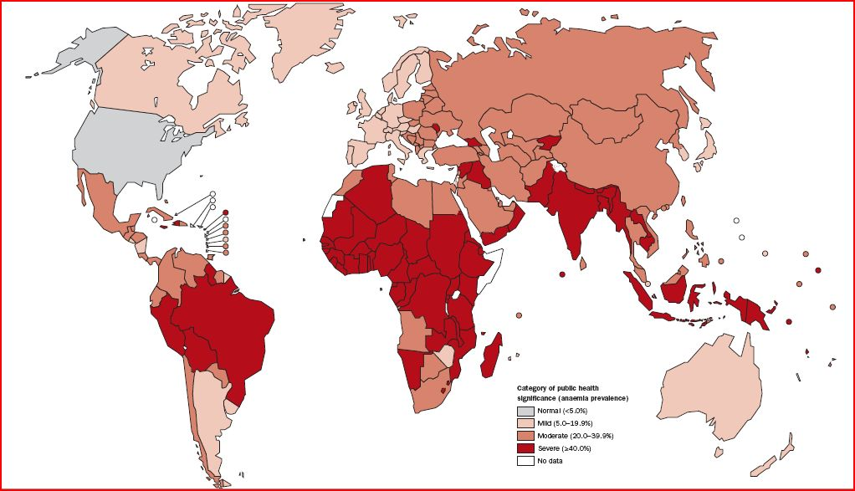
Okul Çağı Öncesi Çocuklarda Anemi Sıklığı
World wide prevalence of anaemia 1993–2005WHO Global Database on Anaemia

Slide 7
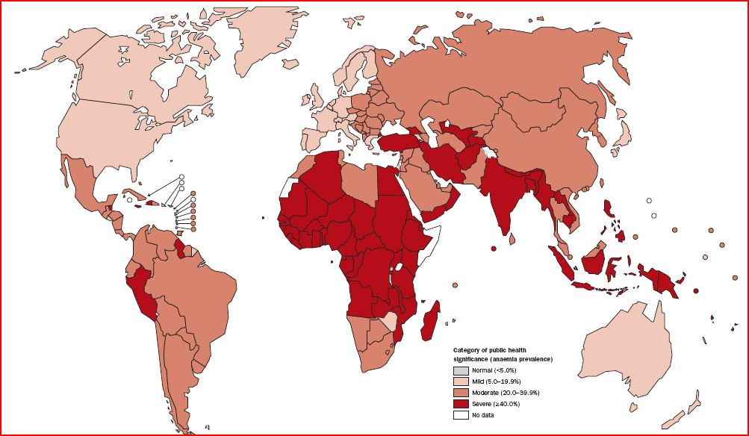
Hamile Kadınlardaki Anemi Sıklığı
World wide prevalence of anaemia 1993–2005 WHO Global Database on Anaemia

Slide 8
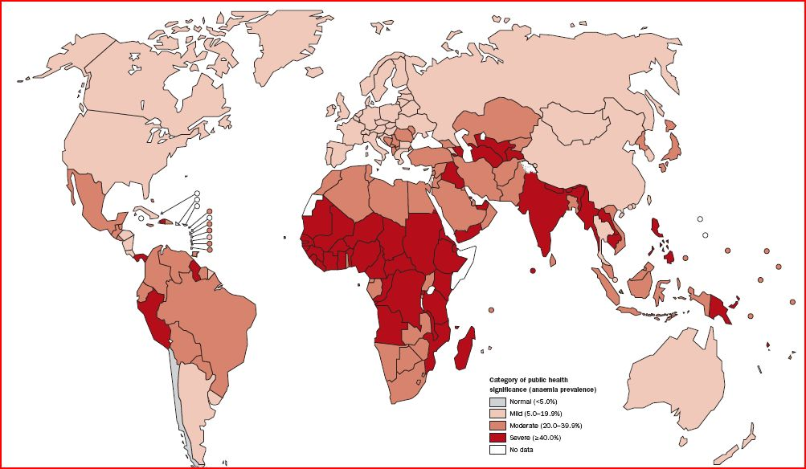
Hamile Olmayan Reprodüktif Çağdaki Kadınlardaki Anemi Sıklığı
World wide prevalence of anaemia 1993–2005 WHO Global Database on Anaemia

Slide 9
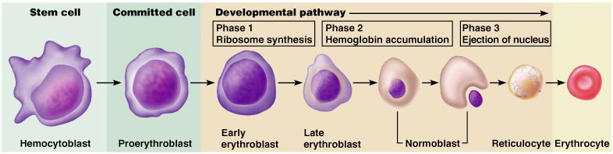
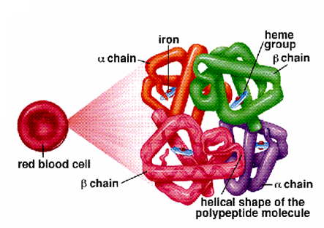
Eritropoietin

Slide 10
Eritropoez
Erythropoietin
Demir
Vitamin B₁₂ (cyanocobalamin)
Folic Acid
Vitamin C (Ascorbic acid )
Vitamin B₆ (Pyridoxine)
Amino acids

Slide 11
Tam Kanda Normal Değerler
 | ERKEK | KADIN
Hb (g/dl) | 13.5-17 | 12-16
Hct | 40-52 | 36-48
RBC(Eritrosit) | 4.5-6 | 4.5-5
MCV | 80-100 | 80-100
MCH (pg) | 27-34 | 27-34
MCHC (%) | 31-37 | 31-37
Rtc(%) | 0.5-2 | 0.5-2

Slide 12
Anemilerde Fizyopatolojik Sınıflandırma
Eritrosit üretim bozuklukları
    Kemik iliği yetersizliği (aplastik anemi, Kİ infiltrasyonu)
    Bozulmuş EPO üretimi (KBY, Hipotiroidizm, Enflamasyon, Malnutrisyon)
    Eritrosit maturasyon bozuklukluğu ve ineffektif eritropoezis (demir eksikliği, sideroblastik sendromlar, vit.B12 eksikliği, folik asit eksikliği, aplastik anemi)
    Hemolitik anmiler (ilaç, enfeksiyon, enzim defekti, membran defekti..)
Gelişim hızına göre
Eritrosit morfolojisine göre
  Yapım azlığı
  Yıkım fazlalığı
  Kan kaybı
  Akut (Hemoraji…)
  Kronik (Hemoliz…)
  Mikrositik
  Normositik
  Makrositik

Slide 13
Anemilerin Morfolojisine Göre Sınıflandırılması
Mikrositer anemiler (MCV <80 fl) (Hb yapımı ↓) Demir eksikliği Kronik hastalık anemisi Herediter sideroblastik anemiler Talasemiler Kurşun intoksikasyonu Piridoksin eksikliği | Normositer anemiler (MCV 80-100 fl) (Eritrosit yapımı↓ ya da yıkımı↑) Kan kaybı Plazma volüm artışı Hemoliz Kemik iliği infiltrasyonları Endokrin hastalıklar - Hipotiroidizm KHA KBY Renal yetmezlik Kronik KC hastalıkları | Makrositer anemiler (MCV> 100 fl) (Eritrosit yapımı↓ ya da yıkımı↑) Megaloblastik B12 eksikliği Folik asit eksikliği Kemoterapi MDS CDA Akut eritrolösemi Revers transkriptaz inh.(AIDS de kull.) Nonmegaloblastik Retikülositoz (Hemolitik anemi, Kanama) Kronik alkolizm KC hastalığı Kök Hücre Bozukluğu (Aplastik anemi, Myelodisplazi) Hipotiroidizm

Slide 14
Anemili Hastaya Yaklaşım
Öykü (aile öyküsü, aneminin başlangıç zamanı, transfüzyon,
kanama,muhtemel altta yatan hastalığa ait bulgular,
Kullandıkları ilaçlar, alkol, beslenme, meslek, kilo kaybı…)
Fizik muayene: (genel görünüm, göz, baş-boyun, kardiyak,Karın, lenf)
Laboratuvar: Tam kan sayımı, PY-retilülosit, uygun testler

Slide 15
Anemilere Tanısal Yaklaşım
MCV (OEV)
Düşük
Demir eksiliği
Kurşun zehirlenmesi
Talasemi
Kronik hastalık
Normal
Yüksek
Folat eksikliği
Vitamin B12 eksikliği
Aplastik anemi
Pre-lösemi
İmmün hemolitik anemi
Karaciğer hastalığı
Retikülosit sayısı
Yüksek
Düşük
Bilirubin
Lökosit ve trombosit sayısı
Yüksek
Normal
Artmış
Azalmış
Hemolitik anemi
Kanama
Kemik iliği depresyonu
Malignite
Aplastik anemi
Primer
Sekonder
Enfeksiyon
Coomb’s testi
Pozitif
Oto-immun HA
Primer
Sekonder (SLE, vs)
İzo-immün HA
Rh
ABO
Trnasfüzyon rx
Negatif
Eritrosit içi
Hemoglobinopatiler
Enzim defektleri
Membran defektleri
Eritrosit dışı
İdiopatik
Sekonder
İlaç
Enfeksiyon
Mikroanjiopatik
Normal
Pür- red cell aplazi
Diomand-Blackfan
Çocukluk çağının geçici
eritroblastopenisi

Slide 16
Demir Eksikliği Anemisi
Majör halk sağlığı problemlerinden
Dünyada en sık rastlanan anemi türü
Kadınlarda (%5-12), Gebelerde daha sık (%25)
Erkeklerde (%1- 4) nadir
Dünya nüfusunun >%12
Günlük demir ihtiyacı 10-20 mg.
Diyetle alınan demirin % 10’ u - duedonum 2. kısmından emilir

Slide 17
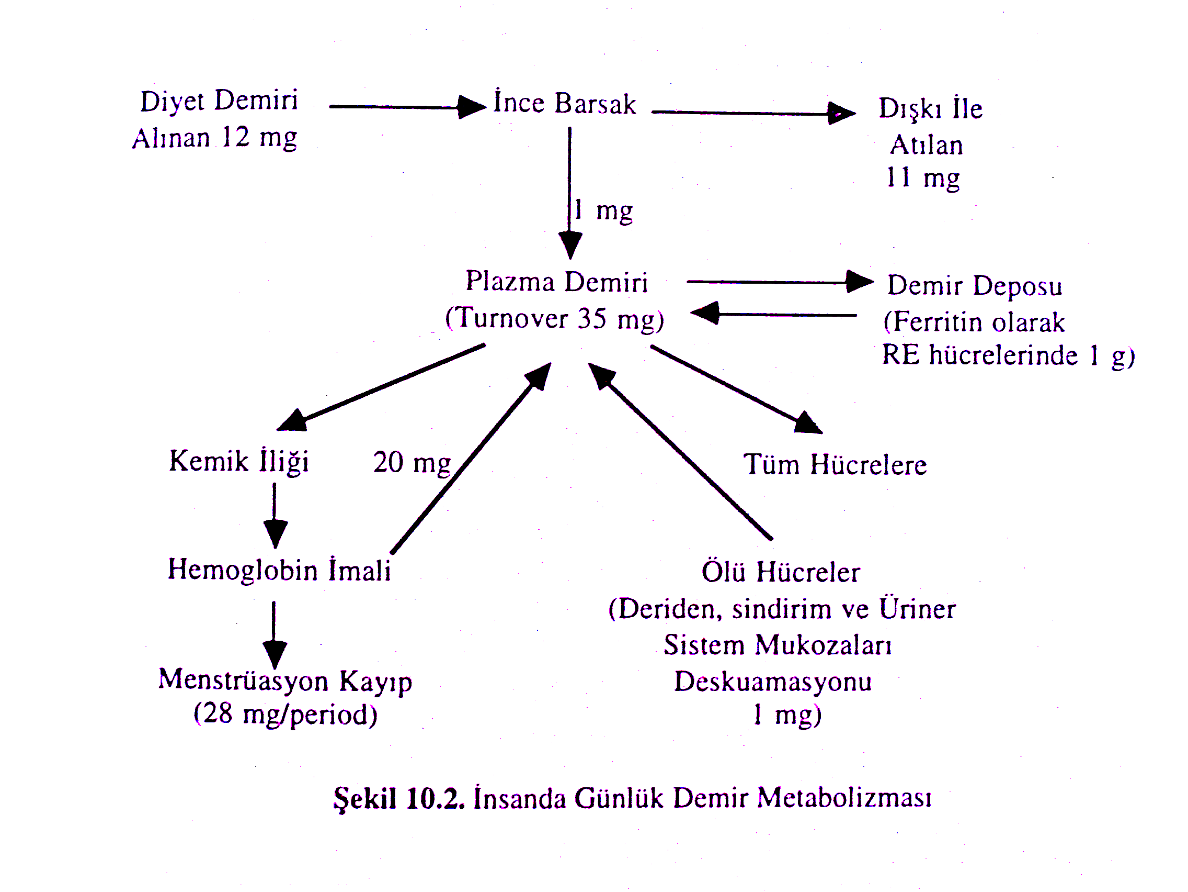

Slide 18
Demir Eksikliğinin Sebepleri
1.Yetersiz demir alımı Diyet (vegan, malnutrisyon, açlık) 2-Demir emiliminde azalma Aklorhidri Gastrik rezeksiyon Gluten enteropatisi (Çölyak) Malabsorbsiyon 3-Demir ihtiyacında artma Süt çocukluğu Gebelik Emzirme Adölesan | 4-Demir kaybında artış Gastrointestinal kayıplar Neoplazm, Polip Aspirin, NSAİD Ülser İnflamatuar Barsak Hast. Divertikülit Hemoroid İnfeksiyon:Kancalı kurtlar Anjiodisplazi Aşırı mensturel kanama Hemodiyaliz Hemoglobinüri (PNH) Sık kan bağışı

Slide 19
Demir vücudumuzda ;
Fonksiyonel demir
. Hemoglobin (%65)
. Myoglobin (10)
. Hem enzimleri
. Non-hem enzimleri
Transport demiri
. Transferrin
Depo demiri
. Ferritin (Demir Ferritin olarak depolanır. Dolaşımdaki ferritin seviyesi dokulardaki demir depolarının durumunu gösterir)
. Hemosiderin (Ferritin yıkımı sonucu oluşan demir Hemosiderin şeklinde depolanır)

Slide 20
Ferritin
Ferritin sağlıklı yetişkinlerde demir depolarının çok iyi bir göstergesidir ve demir eksikliğinin tanısında altın standart olan kemik iliği demir boyasının yerini almıştır.
Ferritin düzeyinin 15 mcg/L’nin altına düşmesi demir depolarının boşaldığının göstergesidir.
  (Bu değer eşlik eden hastalık yoksa geçerlidir. Eğer eşlik eden kronik hastalık varsa sınır değer > 50mg/L dir)

Slide 21
Demir Eksikliği Anemisi Olasılığının Arttığı Durumlar
Süt çocukları
Prematüre bebekler (hızlı büyüme nedeniyle)
İnek sütü ile beslenen bir yaşın altındaki bebekler; özellikle ilk altı ayda tam inek sütü verilmeye başlanmış olan bebekler
Hızlı büyümenin gerçekleştiği ergenlik (adölesan) dönemindeki, özellikle adet görmeye başlamış olan kız çocukları
Doğurganlık yaşındaki kadınlar
Gebeler
Hayvansal besinlerden yoksun beslenme, kronik kan kaybı, bağırsak paraziti veya çeşitli nedenlere bağlı emilim bozukluğu olan hastalar

Slide 22
Tetkik yapılamıyorsa;
Avuç solukluğu değerlendirme ölçütü olarak kullanılabilir:
  Yalnızca avuç içi soluk, parmak uçları pembeyse anemi
  Avuç içinin yanı sıra parmak uçları da soluksa ağır anemi olarak değerlendirilir.

Slide 23
Anamnez
Aneminin başlangıç zamanı
Beslenme
Pika öyküsü
Transfüzyon /kanama
Muhtemel altta yatan hastalığa ait bulgular
Alkol kullanımı
Aspirin ve NSAİİ ilaçlar (klinik endikasyonu zayıf ise kesilmeli veya başka tedavi düşünülmeli)
Ailede anemi öyküsü (kalıtsal demir emilim bozukluğu, telanjiektazi, hemostaz bozukluğu ve talasemi)
Kan bağışlama öyküsü
Kilo kaybı

Slide 24
Anemi Semptom ve Bulguları;
Aneminin derecesine
Aneminin gelişme hızı
Hastanın kalp-akciğer işlevine
Hastanın yaşına
Anemiye neden olan altta yatan hastalığa
Akut gelişen anemilerde Hgb <10 olduğunda semptomatik
Kronik anemilerde kompansasyon mekanizmalarından dolayı ancak Hgb<7-8 g/dl olduğunda semptomatik

Slide 25
Semptomlar
SİSTEMİK : Halsizlik * Yorgunluk* İştahsızlık Sebebi bilinmeyen Ateş | KVS : Efor dispnesi Angina Pektoris Çarpıntı Hiperkinetik Kalp Yetmezliği
CİLT : Tırnaklarda kırılma Beyaz çizgiler | NÖROLOJİK : Baş Ağrısı, Baş dönmesi Senkop Kulak çınlaması Uyku Bozukluğu
ÜROGENİTAL : Libido azalması, Hipomenore, | GİS : Dilde yanma,ağrı Tat almada bozukluk Yutma güçlüğü Hazımsızlık,İştahsızlık Pika

Slide 26
Muayene Bulguları
AKB :Düşük veya normal NABIZ :Taşikardi, yüksek debili KY ATEŞ :Hafif yüksek | BAŞ/BOYUN : Skleralar ve mukozalar ikterik (Hemolitik Anemi) Dil ağrılı,kızarık (B12 Eksikliği) Dil Papillaları atrofik Dudak kenarlarında çatlama (cheilosis)
KVS : Apekste sistolik üfürüm Hiperkinetik KY bulguları (Taşikardi, Belirgin kalp tepe atımı) | SOLUNUM :Normal
GİS : SM, Hipersplenizm | EKSTREMİTE: Kaşık tırnak (DEA) CİLT : Sarılık (HA), Saç dökülmesi, Solukluk, cilt kurulğu

Slide 27
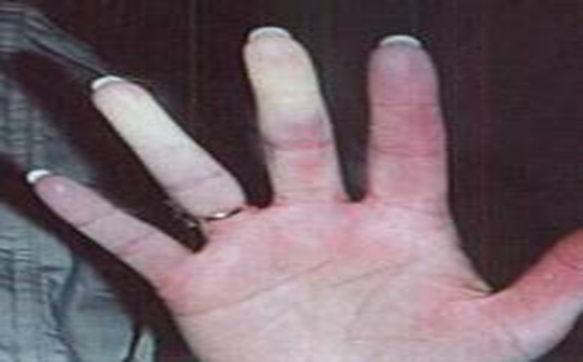
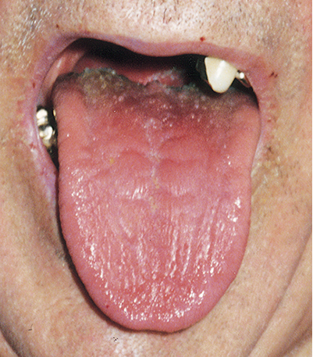
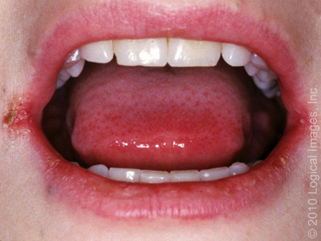
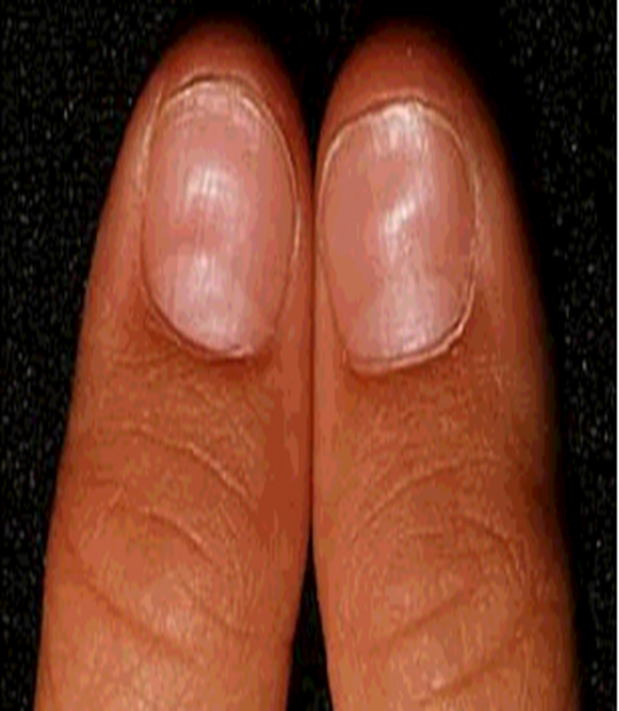
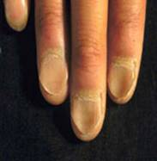
Demir eksikliğine özgü bulgular
Kaşık tırnak
Atrofik glossit
Ağız kenarında çatlaklar
Disfaji
Pika-pagofaji
Huzursuz bacak sendromu %25

Slide 28
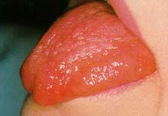
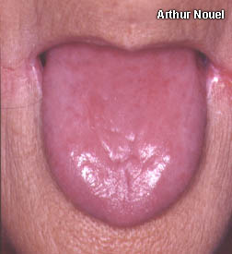
Şekil 1: Demir eksikliği olan bir hastada atrofik glossit.
Şekil 2: Folik asit eksikliği olan hastada
Glossit.

Slide 29
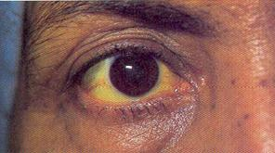
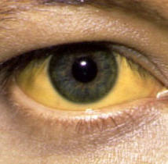
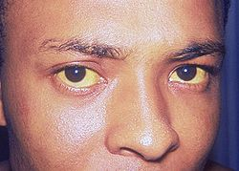

Slide 30
Demir: Erkek:65-175 µg/dl Kadın: 50-170 µg/dl
Total demir bağlama kapasitesi (TDBK): Transferrin üzerindeki demir bağlama bölgeleri demir ile doyurulduktan sonra demir ölçümü yapılarak bulunur
Normal değer: 250-400(µg/dL)
100 x serum demiri
Transferrin doygunluğu (%)= ---------------------
TDBK
Ferritin: Vücutta demir deposunun göstergesidir.
1 ng/mL serum ferritin 8 mg depolanmış demiri gösterir.
Normal değer: Kadın: 15-120 ng/ml; Erkek:20-250 ng/ml

Slide 31
Anemilerin Tanısında Laboratuvar Testleri
Tam kan sayımı Eritrosit Hemoglobin-Hematokrit Lökosit Trombosit Eritrosit indeksleri MCV MCH MCHC RDW | Eritrosit morfolojisi Hücre boyutu Hemoglobin içeriği Anizositoz Eritrosit şekli Polikromazi Retikülosit sayımı Diğer Demir parametreleri B12- folik asit Periferik Yayma / KİA-Bx

Slide 32
Tam kan sayımı ile kan hücrelerinin ve hemoglobin miktarının ölçülmesi
Serum demir, demir bağlama kapasitesi, transferrin % doygunluğu, ferritin düzeylerinin belirlenmesi, vitamin B12 ve folik asit düzeylerinin incelenmesi
Hemoglobin alt tiplerinin elektroforez ile analizi
Periferik yayma yapılarak mikroskop altında incelenmesi
Osmotik frajilite testi (hemolitik anemilerin ayırıcı tanısında kullanılır)

Slide 33
DEA Laboratuvar Bulguları
Tam kan sayımı Mikrositer anemi MCV, MCH, MCHC düşük RDW yüksek | Demir indeksleri Demir düşük, TDBK artmış Transferrin satürasyonu düşük <%16 Fe eks <%20 Fe eks + İnflamasyon Ferritin *** < 5 yaş Ferritin < 12 ng /ml ≥ 5 yaş Ferritin < 15 ng / ml Gebelerde <30 Fe eksikliği <41 Fe eksikliği + Komorbid hastalık 30-150 Fe eks + İnflamasyon varlığı Eritrosit serbest protporfirini ↑ Serum Transferrin bağla. Resept. ↑ sTfR/ Ferritin >5 Kemik iliği demir boyası
Periferik Yayma Hipokrom, mikrositer Anizositoz Kalem hücreleri Poikilositoz Target hücreleri Retikülosit:Normal-düşük

Slide 34
Hastanın anemi bulguları yoksa düşük hemoglobin, hematokrit ve diğer eritrosit parametrelerinin cihaz hatası veya başka bir hastaya ait olabileceği unutulmamalı (Bu durumun tam tersi de doğrudur).
Anemisi olan hastada bakılacak ilk parametre MCV.
  Eğer MCV düşükse mikrositik anemi söz konusudur ve RDW (red cell distribution width) değerine bakılmalıdır.
  RDW değeri yüksekse demir eksikliği normalse talessemi olabilir.
  Talassemide RBC değeri yüksektir.

Slide 35
Mikrositik anemilerde ayırıcı tanı
MCV
düşük
5 yaşa kadar 70 fl
5-10 yaş 70 + yaş
10 yaş üzeri 80 fl
RDW
Normal
Artmış
Ferritin
FEP (Free Eritrocyte Protoporfirin)
Demir profili
Anne,babada MCV
Hb elektroforezi

Slide 36
MİKROSİTER ANEMİ
Tam kan sayımı-PY-Retikülosit FERRİTİN
Normal/Yüksek
Düşük
Fe düşük
FeBK Düşük/N
Fe normal
FeBK N
Demir eksikliği anemisi
Kronik Hastalık Anemisi
Hgb elektroforezi
Talasemi
KİA-B
Sideroblastik
Anemi
Etiyoloji ara

Slide 37
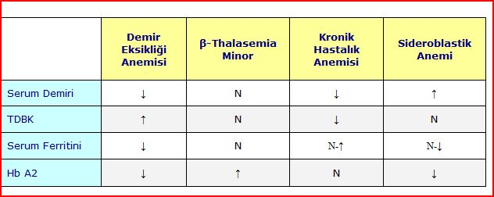
Mikrositik anemilerde ayırıcı tanı

Slide 38
Kronik Hastalık Anemisi
Hastanede yatan ht.larda en sık anemi
Serum demiri var, makrofajlardan mobilizasyonunda defekt
ETİYOLOJİ: Tüm kr. Hst. (HT,DM,Astım,ASKH,KKY de yok)
TANI:
Serum demiri→düşük
SDBK →düşük
Ferritin→yüksek
Transferrin sat.→düşük
TEDAVİ:
Altta yatan Hst. Ted.si
Eritropoetin

Slide 39
Sideroblastik Anemi
Demir var ama protoporfirine bağlanmada defekt
ETİOLOJİ:
Genetik
İdiopatik(Myelodisplastik send. İle ilişkili)
Kr. Hst.
Alkol, İNH,Kloramfenikol
Kurşun intoks.,Bakır yet.
TANI:
Serum demiri → yüksek
SDBK → düşük
Ferritin → yüksek
Transferrin sat.→yüksek
Ring Sideroblastlar

Slide 40
Sideroblastik Anemi
KLİNİK: Anemi bulguları + SM
LABORATUVAR: Hg 6 gr/dl düşük
Hipokrom mik. Anemi
K.İliğinde Ring sideroblastlar
TEDAVİ: Etkin tedavi yok
Pridoksine kısmi cevap

Slide 41
Mentzer İndeksi:
MCV/ RBC (Fe eksikliği- talasemi ayırıcı tanı)
RDW artışı, Mentzer indeksi > 13 olması demir eksikliği lehine
Mentzer indeksi < 13 talasemi taşıyıcılığı lehine ( Talasemi taşıyıcılarında MCV < 60 fL olan eritrositlerin oranı artmıştır)
Kesin tanı Hb elektroforezi ile

Slide 42
 | Demir eksikliği anemisi | Talasemi |  | Kronik hastalık anemisi
 |  | Beta | Alfa
Hemoglobin (g/dl) | 3-10 | 9-11 | 10-12 | 8-11
Serum demir | Düşük | Yüksek | Yüksek | Düşük
TDBK (SDBK) | Yüksek | Normal/ Yüksek | Normal | Düşük
Serum ferritin | Düşük | Yüksek | Yüksek | Normal/ Yüksek
Transferrin saturasyonu | Düşük | Normal | Normal | Normal/ Düşük
Mentzer indeksi (MCV/RBC) | >13 | <13

Slide 43
Kronik kan kaybına bağlı demir eksikliği anemisinde ılımlı lökositoz ve trombositoz olabilir.
Eritrosit sayısı ile birlikte Hb, Hct yüksekliği dışında anormallik yoksa sekonder eritrositoz yapan nedenler düşünülmeli.
Ancak eşlik eden beyaz küre ve trombosit sayısındaki artışlar akla myeloproliferatif hastalıkları özelliklede polisitemia vera’yı getirmelidir.
Anemisi olan bir hastada lökositoz da varsa akut veya kronik lösemi olabilir. Bu durumda trombosit sayısı önemlidir.
Trombosit sayısı da düşükse akut lösemi olma olasılığı daha fazladır. Kronik lösemilerde trombosit sayısı yüksek veya normaldir.

Slide 44
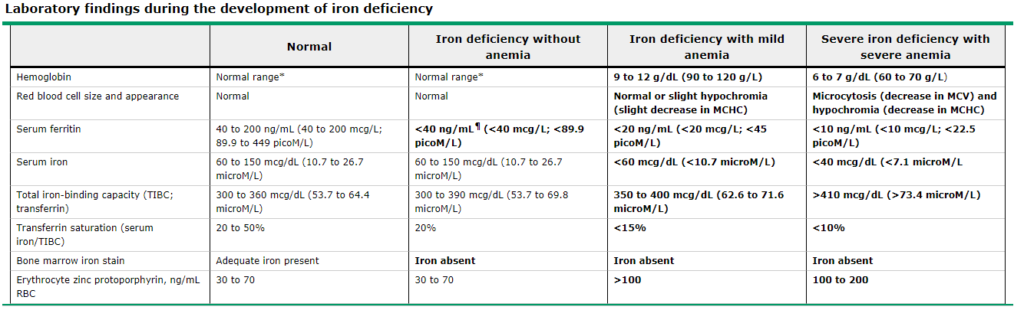

Slide 45
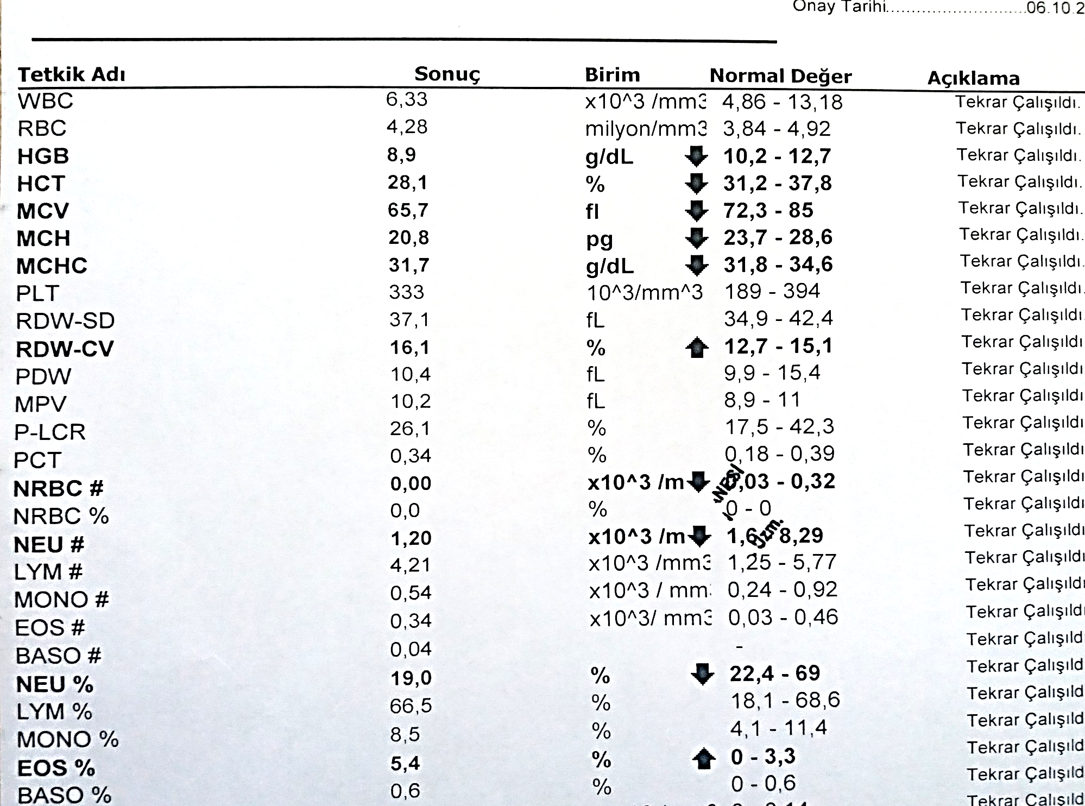
MCV/RBC =65,7/4,28=15,35

Slide 46
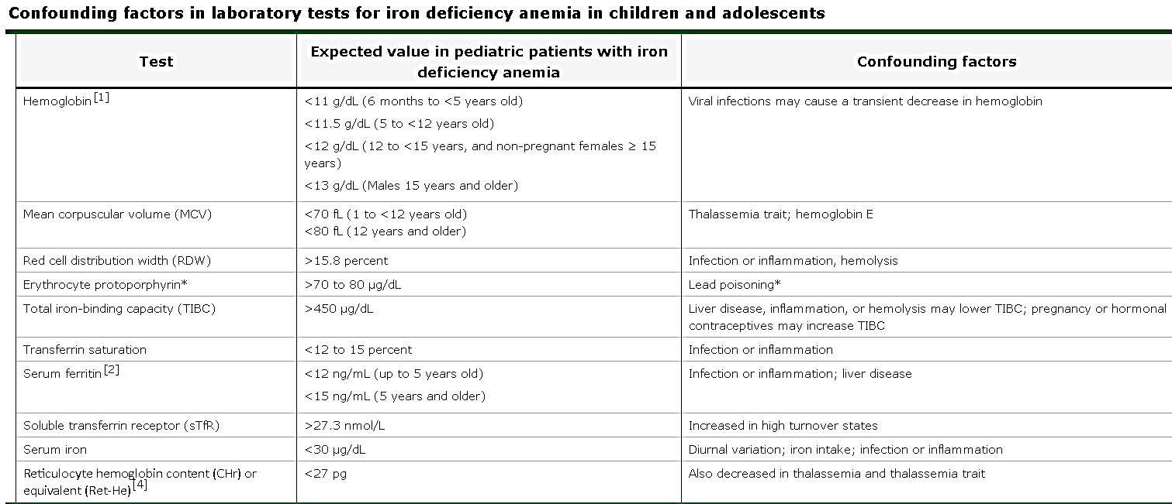
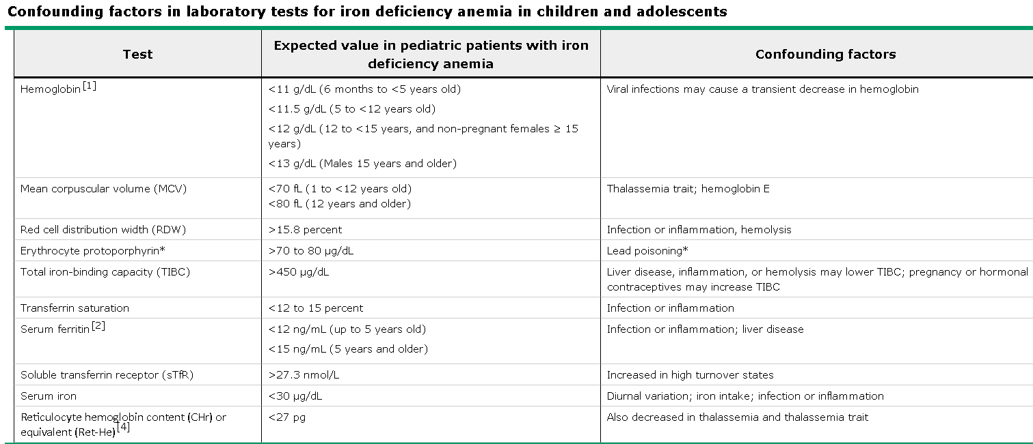
Notes:
https://www.uptodate.com/contents/causes-and-diagnosis-of-iron-deficiency-and-iron-deficiency-anemia-in-adults?search=iron%20deficiency%20anemia&source=search_result&selectedTitle=1~150&usage_type=default&display_rank=1

Slide 47
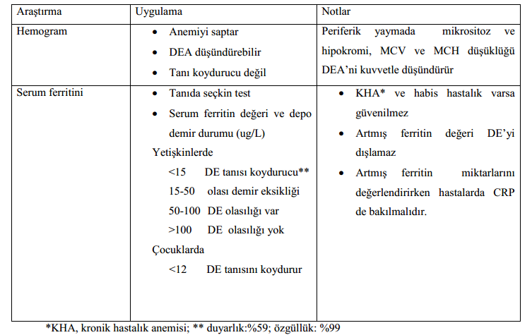
??
Notes:
Demir eksikliğinin serum göstergeleri düşük ferritin, düşük demir, artmış total demir bağlama kapasitesi, artmış eritrosit protoporfirini ve artmış transferrin bağlayan reseptörlerdir. Serum ferritini demir eksikliğini gösteren en güçlü testdir. Tanı için sınır değeri 12-15 mg/L olarak belirlenmiştir. Bu değer eşlik eden hastalık yoksa geçerlidir. Eğer eşlik eden kronik hastalık varsa sınır değer > 50mg/L dir.

Slide 48
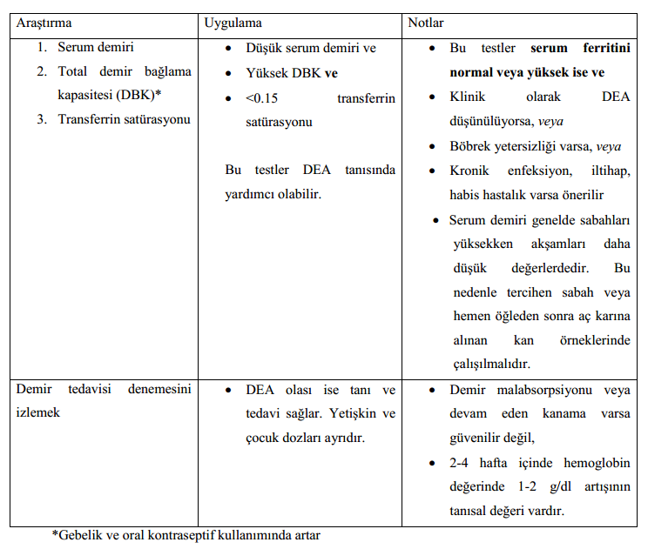
DEA de ek testler: Ferritin normal veya yüksek

Slide 49
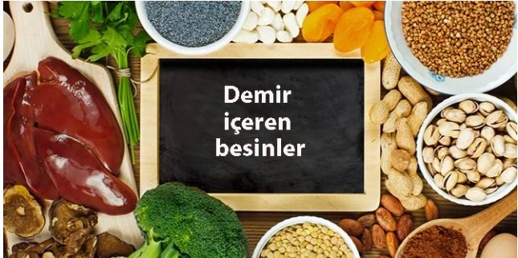
Beslenme
Demir için en iyi kaynaklar:
  karaciğer, böbrek, kalp, dalak, kırmızı et, sakatatlar,
  yumurta sarısı,
  balık, istiridye,
  fasulye, ıspanak gibi yeşil yapraklı çiğ sebzeler
  buğday ve yulaf unu,
  hurma, ceviz, fındık, kuru kayısı gibi kuruyemiş ve pekmez
  kurubaklagiller,
  yağlı tohumlar,
  kuru meyveler,
  bulgur,
  tam buğday veya çavdar unundan yapılmış ekmektir.

Slide 50
Beslenme
Besinlerde hem olmayan demir (Fe +3-ferrik) şeklinde bulunur. (diyetin %90'ı hem olmayan demir - emilim %5)
Hayvansal gıdalardaki hem demiri (Fe +2 ferröz) emilimi diğerlerine oranla daha iyidir.(diyetin %10’u hem demiri - emilim %20-30)

Slide 51
Barsaktan Demir Emilimini Arttıran Durumlar
Büyüme dönemi, gebelik, emzirme, kanama gibi gereksinimin artması,
Midedeki asit salgısı,
C vitamini varlığı,
Vücuttaki demirin azalması,
Proteinden zengin gıdalar,
Bakır, kobalt, mangan gibi elementlerin besinlerle alınması.

Slide 52
Barsaktan Demir Emilimini Azaltan Durumlar
Mide asit salgısının azalması (Alkali ortam -Antiasitler (Fe'i bağlar)
Yiyecek ve içeceklerdeki fosfat,
Alüminyum, kalsiyum, fosfor, magnezyum ve çinkonun ortamda fazla bulunması (bu minerallerin hepsi +2 değerlikli olup Fe emilimini engellerler)
Hububatlardaki fitatlar – okzalatlar (demirle birleşip suda erimeyen çözünmez bileşikler oluştururlar)
Soya proteini,
Çay, kahve,
Barsak hareketlerinin hızlanması (Alınan doz arttıkça emilim oranı azalır)

Slide 53
DEA - Tedavi
Tedavinin temel amacı:
Hemoglobin düzeyini normal değerlere yükseltmek
Demir depolarını yerine koymak
Altta yatan hastalığa göre tedaviler uygulanmalıdır.

Slide 54
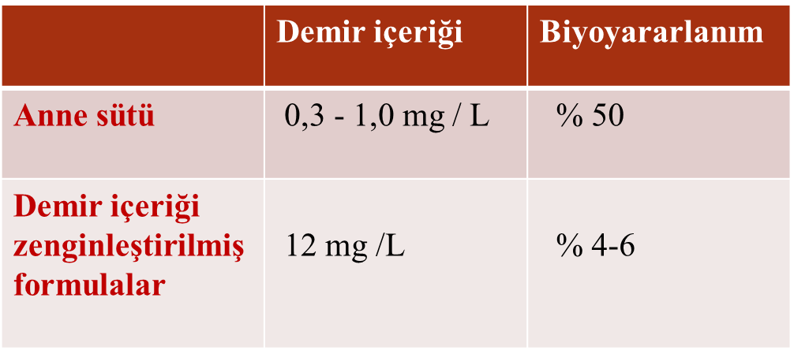
Çocuklar
Beslenme:
  6 ay anne sütü,
  6 aydan sonra demirden zengin gıdalar
  İnek sütü 1 yaşından sonra ve <500 ml/gün

Slide 55
Çocuklar
DEA’nın nedeni araştırılır.
( en sık DEA nedeni artan demir ihtiyacı )
Proflaksi; >4 ay→1 mg/kg/gün​
Prematüre ve <2500 g altında doğan bebekler ; ​2 aydan sonra 2 mg/kg/gün dozunda elementer demir​​
1 yaşına kadar demir profilaksisine devam edilmesi önerilir.

Slide 56
Gebelik
Klinik anemi yok:
Hemoglobin >11g/dl, solukluk yok
Tüm gebelere ikinci trimestirden başlayarak 6 ay
Doğum sonu 3 ay olmak üzere
Toplam 9 ay süre ile destek 40-60 mg / gün elementer demir verilir.

Slide 57
Gebelik
Orta şiddette anemi :
Hemoglobin 7-11 g/dl ve/veya avuç içi veya konjonktivada solukluk
Orta şiddette aneminin tedavisinde gebelerde günde
100-120 mg elementer demir kullanılır.
1 ay sonra hemoglobin izleminde en az 1g/dl’lik artış yok ise bir üst merkeze sevk edilmeli!!!

Slide 58
Gebelik
Ciddi anemi:
Hemoglobin <7 g/dl ve/veya avuç içi veya konjonktivalarda ciddi solukluk
Soluklukla birlikte aşağıdakilerden en az biri;
  solunum sayısı > 30 / dak
  çabuk yorulma
  istirahatte nefes darlığının olması
Ciddi aneminin tedavisi (transfüzyon v.b ) için gebe bir üst basamağa acil sevk edilmeli!!!

Slide 59
Yetişkin
Demir eksikliği anemisinin tedavisi Oral tedavi tercih edilir +2 değerlikli demir 150-200mg/gün (ferrous sulfat, Ferrous glukonat, ferrous fumarat)
Aç olarak veya Yemekten 1,5-2 saat sonra
Başka ilaçlarla arasında en az 2 saat olacak şekilde verilmeli
ETKİLİ
Hb (g/dl) | Fe⁺⁺ | Fe⁺⁺⁺ | p
Bazal | 9.7 | 9.7 | NS
1. ay | 12.1 | 10.9 | < .001
6. ay | 12,5 | 11,4 | < .01
Kavaklı K ve ark. Pediatric Hematology and Oncology, 21: 403–410, 2004
Notes:
180 – 300 mg/kg letal toksiste dozları
Diyalizin önemli bir etkisi yok
Deferoksamin letal doz alındıysa veya serum demir düzeyleri 400 mcg/dl üzerinde ise başlanmalıdır

Slide 60
Ferröz (Fe++) demir tercih edilmeli (biyoyararlanım ↑)
UCUZ
 | Form | İlaç adı | Fe (mg) | n | TL | Maliyet
Fe⁺⁺ | Sülfat | Oroferon Tardyferon | 80 80 | 30 30 | 7.32 7.72 | 1 1
 | Glukonat (Yok) | Lösferron | 80 | 30 | 7.00 | 1
 | Glisin sülfat | Ferro sanol duo Duofer | 100 50 | 20 30 | 9.27 8.00 | 1.5 1.2
 | Fumarat | Vi-fer Feramat | 75 100 | 30 30 | 5.78 9,97 | 0.8 1.5
Fe⁺⁺⁺ | Hidroksimaltoz | Maltofer sol Maltofer fol tab Ferrum | 100 100 100 | 20 30 30 | 19.89 9.97 9.97 | 3.3 1.3 1.3
 | Süksinat | Ferplex Komfer | 40 40 | 10 10 | 18.75 9.97 | 13 7
Notes:
Askorbik asid ferro demirin ferrik demire oksitlenmesini engelleyerek emilimi arttırır
Hb levels are expected to rise by (~) 0.1 g/dL per day after starting iron therapy

Slide 61
Oral demir tedavisi - Takip
Demir eksikliği
3 ay | 1 ay | Kontrol
80 - 100 mg tek doz, yatarken | Bekle | Hemogram Ferritin
Demir eksikliği anemisi
1. ay | Kontrol | 2 – 6 aylar | 1 ay | Kontrol
80 - 200 mg 2 doz | Hemogram | 80 – 100 mg Tek doz, yatarken | Bekle | Hemogram Ferritin
Enfeksiyon gelişirse tedaviye ara verilmeli
Notes:
Askorbik asid ferro demirin ferrik demire oksitlenmesini engelleyerek emilimi arttırır
Hb levels are expected to rise by (~) 0.1 g/dL per day after starting iron therapy

Slide 62
Hemoglobin normal düzeye ulaştıktan sonra, depo demirini yerine koymak için,tedavi erişkinde en az 6 ay, çocukta 6-8 hafta daha sürdürülmelidir.
Toplam tedavi süresi 6 ayı geçmemelidir.
Tedaviye yanıtın göstergesi hemoglobin değerinin üçüncü haftada en az 2 g/dl artmasıdır.

Slide 63
Oral demir tedavisi - Gebelik ve laktasyon
Üç ay öncesi ilk üç ay | Üçüncü aydan sonra | Laktasyon
Folik asit (0.40 – 1 mg) | Fe sülfat + Folik asit (0.35 mg folik asit içeriyorlar) | Fe sülfat + Folik asit

Slide 64
GİS Yan Etkiler:
Bulantı
Kusma
Hazımsızlık
Kabızlık
İshal
Koyu renk dışkı
Tahammülsüzlük varsa;
Düşük dozla başla, 4-5 gün içinde giderek dozu arttır,
Gıdalarla ver
Meyve suyu veya su ile seyrelterek
Asitli meyve suları veya C vitamini emilimi artırır.

Slide 65
İlaç Etkileşimleri
Demir;
Bifosfonatlar,
Tetrasiklin,
Kinolon,
Levodopa,
Metildopa,
Levotiroksin,
Penisilamin gibi ilaçların emilimini azaltır.
Notes:
Bifosfonatlar, doğrudan kemik yıkımından sorumlu osteoklastik aktiviteyi inhibe ederek etkisini gösteren ilaç grubudur. Bifosfonatlar. kansere bağlı hiperkalsemi, multiple myelom ve solid tümörlerin tedavisinde kullanılmaktadır.
Wilson hastalığı (WH) ileri çocukluk veya genç erişkin döneminde, hepatik, nörolojik, psikiyatrik bulgular veya bunların kombinasyonu şeklinde ortaya çıkan, dokularda bakır birikimine yol açan, otozomal resesif geçişli bir hastalıktır. İdrarda bakır atılımını artıran bir şelatör ajan olan D-penisilamin, WH' ında diğer ilaçlarla beraber yaygın olarak kullanılmaktadır.

Slide 66
Demir Proflaksisi
İnfantlar : Prematüre bebeklere ikinci aydan başlayarak 1 yaşına kadar 2 mg/kg/gün, en çok 15 mg/gün; zamanında doğan ve doğum ağırlığı normal olan bebeklere dördüncü aydan başlayarak 1 yaşına kadar 1 mg/kg/gün, en çok 15 mg/gün demir verilmelidir
Adölesan
Gebeler : Gebelik ve emzirme döneminde anne 60-120 mg/gün demir sülfat kullanmalıdır. Hastalara demir (sakatat, kırmızı et, beyaz et, yumurta sarısı, kuru baklagil) ve -özellikle tahılda bulunan demirin emilimini artıran- C vitamini yönünden zengin besinlerle düzenli beslenme önerilmelidir.
Düzenli kan donörleri
Menorajili bayanlar
Sürekli yüksek doz aspirin kullananlar

Slide 67

T.C. Sağlık Bakanlığı çocuklardaki demir eksikliği anemisinin önlenmesi amacı ile 2004 yılından itibaren “Demir Gibi Türkiye” programını başlatmış ve bu program içerisinde 4-12 aylık bebeklere ücretsiz demir desteği yapılmasına başlanmıştır.

Slide 68
Demir kullanımının uygulanmayacağı durumlar !
Hemokromatoz
Hemolitik anemiler

Slide 69
Oral Demir Tedavisi - İzlem
İlk düzelen halsizlik-yorgunluk
İlk laboratuar bulgusu retikulositoz (5-7 gün sonra)
Hb 2-4 hafta içinde 1-2 g/dl artar.
Tedavinin başlanmasından 2-4 hafta sonra hemogram istenmelidir.
Anemi 2-4 ay içinde düzelir.
MCV genellikle 3 ay sonra normale döner.
En son düzelen Ferritin (6-9 ayda)
En son düzelen bulgu nörolojik bulgulardır.
Tedaviye hemoglobin normale döndükten sonra 3-6 ay daha veya ferritin >50 olana kadar devam edilir

Slide 70
Parenteral Tedavi
Endikasyonları;
Oral tedaviye cevapsız
Oral tedaviyi tolere edemeyen hastalar
Kayıp fazla olan (aşırı kanama, anjiodisplazi…)
EPO kullanan hemodiyaliz
Persistan mide-barsak kaynaklı kayıplarına bağlı durumlarda
Parenteral demir anaflaksiye yol açabileceğinden birinci basamak tedavide gerekli değildir

Slide 71
Tedaviye cevapsızlık nedenleri
Tanı ?
Hasta ilacı aldı mı ?
İlaç-doğru kullanıldı mı?
Kayıp devam ediyor mu?
Absorbsiyon bozukluğu var mı?
Beraberinde diğer anemi nedenleri?

Slide 72
Sevk Kriterleri
Post menapozal kadın hastalar (GİS incelemesi)
Erkek hastalar (GİS incelemesi)
Gebede ciddi anemi varlığında ( acil sevk )
Gebede orta şiddetli anemide tedavi cevabı alınamamışsa
İV demir tedavisi gereken durumlar (Oral demir tedavisinin uygun dozda ve düzenli kullanımına rağmen 4 hafta sonra Hbg düzeyindeki artış < 2 mg/dl)
Yetişkin hasta Hb< 7 g/dl ise
Hemolitik anemi şüphesi
  Belirgin splenomegali
  Hemoliz bulguları
  Ailede hemolitik anemi öyküsü
Dışkıda kan varsa (GİS tümörleri) : Dışkıda kan varsa,özellikle erişkinde,gastrointestinal sistem tümörü düşünülerek
Anemi ile birlikte kalp yetmezliği bulguları
Etiyolojinin açıklanamaması
Yaşlı hastalar (Malignite riski)

Slide 73
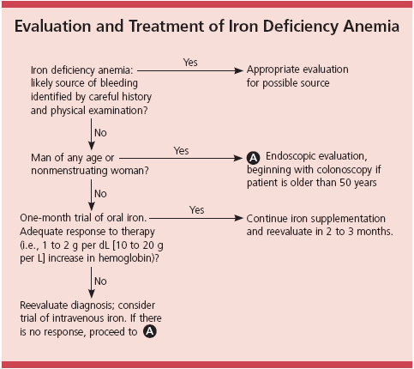
Demir eksikliği anemisinin tedavisi
Demir eksikliğinin primer nedeni tesbit edilip uygun şeklide tedavi edilmelidir (GGK, GİS endoskopisi)

Slide 74
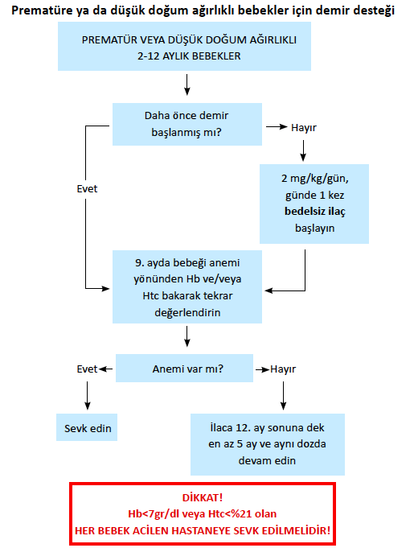
Notes:
Bebek ve Çocuk İzlem Protokolü. Sağlık Bakanlığı Ana Çocuk Sağlığı ve Aile Planlaması Genel Müdürlüğü; 2008

Slide 75
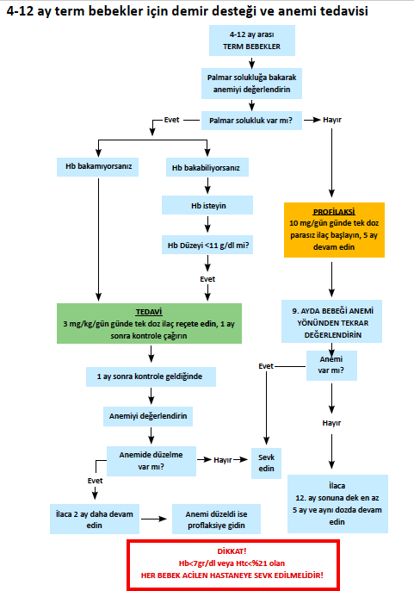

Slide 76
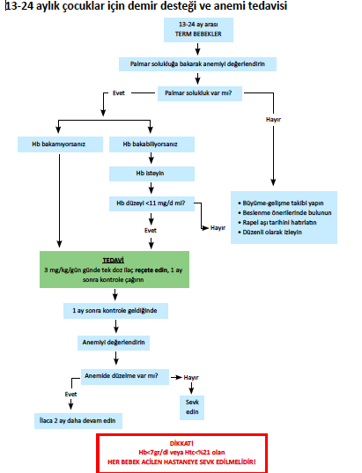
Notes:
Bebek ve Çocuk İzlem Protokolü. Sağlık Bakanlığı Ana Çocuk Sağlığı ve Aile Planlaması Genel Müdürlüğü; 2008

Slide 77
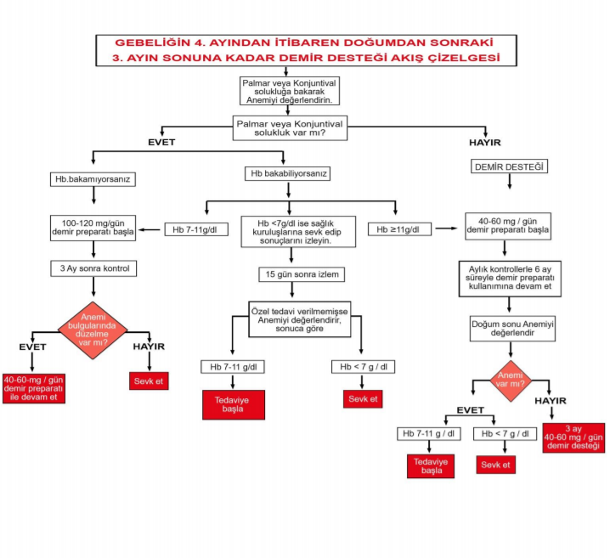
Notes:
Bakanlığı S. Türkiye Halk Sağlığı Kurumu Kadın ve Üreme Sağlığı Daire Başkanlığı Doğum Öncesi Bakım Yönetim Rehberi. Sağlık Bakanlığı Yayın. 2014(924):1-32.

Slide 78
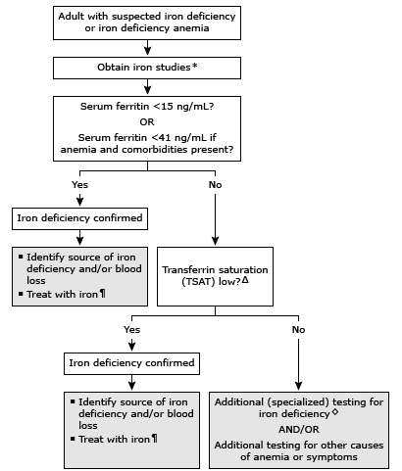

Slide 79
Kaynaklar
http://ichastaliklaridergisi.org/managete/fu_folder/2010-01/html/2010-17-01-007-015.html
https://www.uptodate.com/contents/causes-and-diagnosis-of-iron-deficiency-and-iron-deficiency-anemia-in-adult
https://www.thd.org.tr/thdData/userfiles/file/Demir%20eks%2026_04_2011%5B1%5D.pdf
https://www.thd.org.tr/THD_Halk/?sayfa=cocuklarda_demir_eksikligi_anemisi
Guidelines for the management of iron deficiency anaemia
Gebelerde Demir Destek Programı Uyguluması Genelgesi 2007/6
Bakanlığı S. Türkiye Halk Sağlığı Kurumu Kadın ve Üreme Sağlığı Daire Başkanlığı Doğum Öncesi Bakım Yönetim Rehberi. Sağlık Bakanlığı Yayın. 2014(924):1-32
WHO. https://www.who.int/topics/anaemia/en

